Slide 1
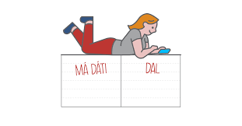
Zúčtovací vztahy
Charakteristika zúčtovacích vztahů
Charakteristika pohledávek
Charakteristika závazků
Pohledávky a závazky v cizí měně
Zúčtování se zaměstnanci a institucemi SP a ZP
Vzorový příklad

Slide 2
Charakteristika zúčtovacích vztahů
Pro účtování o zúčtovacích vztazích se používá 3.účtová třída
Jsou to účty, které zachycují vztah účetní jednotky k vnějšímu okolí a to:
Pohledávky (krátkodobé a dlouhodobé)
Závazky (pouze krátkodobé)

Slide 3
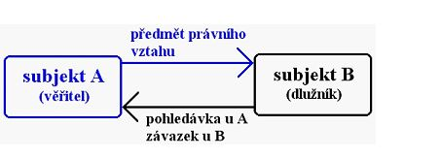
Charakteristika pohledávek
Účetní třída 31
Jedná se především o pohledávky z obchodních vztahů (311-Odběratelé)
Je nutné analyticky sledovat, zda se jedná o
pohledávku krátkodobou (splatnost do 1 roku)
nebo dlouhodobou (splatnost nad 1 rok)

Slide 4
Charakteristika závazků
Účetní třída 32
V této účtové třídě se jedná především o krátkodobé závazky z obchodních vztahů (321-Dodavatelé)
O dlouhodobých závazcích se účtuje ve 4.účtové třídě
V účetnictví nelze v zásadě vzájemně kompenzovat závazky a pohledávky
Výjimkou je takzvaný vzájemný zápočet u 2 subjektů
Závazky a pohledávky zanikají jejich úplným zaplacením
Kromě pohledávek a závazků k obchodním partnerům jsou ještě ve 3.účtové třídě zúčtovací vztahy k:
Zaměstnancům
Institucím sociálního a zdravotního pojištění
Společníkům nebo členům družstev
Finančním a jiným orgánům ( FÚ – finanční úřad, celní úřad, pojišťovna … )

Slide 5
Provozní zálohy
Přijaté provozní zálohy
Přijatá platba od odběratele se zachycuje na účtu 324- Přijaté zálohy
Jde o závazek vůči odběrateli do doby, než dojde k plnění a konečnému vyúčtování, a to na základě na základě vystavené faktury
Pak se provede zrušení zálohy a odběratel doplatí pouze vzniklý rozdíl mezi vystavenou fakturou a zaplacenou zálohou
Poskytnuté provozní zálohy
Účtuje se podobně jako přijatá záloha
Používá se účet 314-Poskytnuté zálohy
Do doby, než je poskytnuto plnění a je zaslána přijatá faktury, je záloha pohledávkou za dodavatelem
Dále se účtuje jako v bodě a)

Slide 6
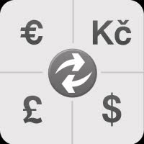
Pohledávky a závazky v cizí měně
Pro potřeby oceňování závazků a pohledávek v cizí měně je okamžikem uskutečnění případu:
den vystavení faktury (u odběratele)
den přijetí faktury (u dodavatele)
pro potřeby přepočtu cizí měny se používají:
denní kurzy ČNB
pevné kurzy – stanovují se k určitému datu a platí po určité období (např. 1 měsíc)
při úhradě pohledávek a závazků z důvodů rozdílů kurzu vznikají kurzové rozdíly, které se účtují na nákladové a výnosové účty
563 – kurzové ztráty
663 – kurzové zisky

Slide 7
Zúčtování se zaměstnanci a institucemi SP a ZP
Zúčtování se zaměstnanci a institucemi SP a ZP
pro evidenci zúčtovacích vztahů se zaměstnanci a institucemi je vymezena 33.účtová skupina
Zúčtování se zaměstnanci se provádí na účtu
331-Zaměstnanci – závazky při zúčtování mezd
333 Ostatní závazky vůči zaměstnancům – např. při vyúčtování záloh
335 Pohledávky za zaměstnanci – při vyúčtování záloh, náhrady manka a škody

Slide 8
Vzorový příklad - procvičování
Firma měla tyto počáteční stavy na účtech:
Pokladna 50.000
Běžný účet 2.000.000
Zaměstnanci 30.000
Nezaplacené SP a ZP 40.000
Zaúčtujte tyto účetní operace a zjistěte hospodářský výsledek:
BV: poskytnutá záloha na dodávku zboží 200.000
PF na zboží (zboží přijato na sklad) 400.000 + 21% DPH
VÚD zrušení zálohy ?
BV: úhrada SP a ZP 40.000
VD: výplata mezd 30.000
VF na zboží do Německa 1.500 EUR (DK:25,40 Kč/EUR )
BV: úhrada VF – operace č.6 1.500 EUR (DK:25,10 Kč/EUR )
VÚD: zúčtování kurzových rozdílů ?

Slide 9
Řešení příkladu
MD 221 | BÚ D
PS 2.000.000 | 1 200.000
7 37.650 | 4 40.000
MD 211 | POKL D
PS 50.000 | 5 30 000
MD 336 Zúčt | s inst SaZP D
4 40.000 | PS 40 000
MD 331 zamě | stnanci D
5 30 000 | PS 30 000
MD 132 Zboží | na skladě D
2 400.000
MD 314 Posk | zálohy D
1 200.000 | 3 200 000
MD 321 | Dodavatelé D
3 200 000 | 2 484.000
MD 343 | DPH D
2 84.000
MD 604 | Trž za zbo D
 | 6 38.100
MD 311 | Odběratelé D
6 38.100 | 7 37.650
 | 8 450
MD 563 Kur | ztráty D
8 450

